Slide 1
Ranknet -- ICML
陈杰
20130318

Slide 2
简述
RankNet是基于neural net的一种pairwise方法。
Pairwise
数据：
q1 xxxx 2
q2 xxxx 3
q3 xxxx 1
生成样本：
q1 q2 1
q1 q3 0
q2 q3 1

Slide 3


损失函数
定义基于logistic函数的分布：
损失函数：

Slide 4
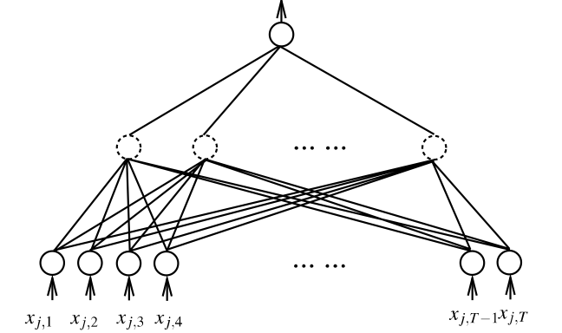
建立两层神经网络

Slide 5
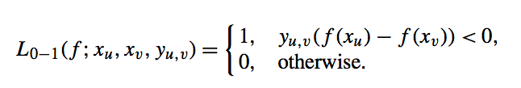
函数优化
证明交叉熵函数是pairwise 0-1损失函数的上界，从而将损失函数收敛到极值点，得到模型。

Slide 6
启发
是否可以将Deep-Learning的多层网络应用于改进目前的这几个双层神经网络？
Two-layer query dependent ranking net
ranknet

